Slide 1
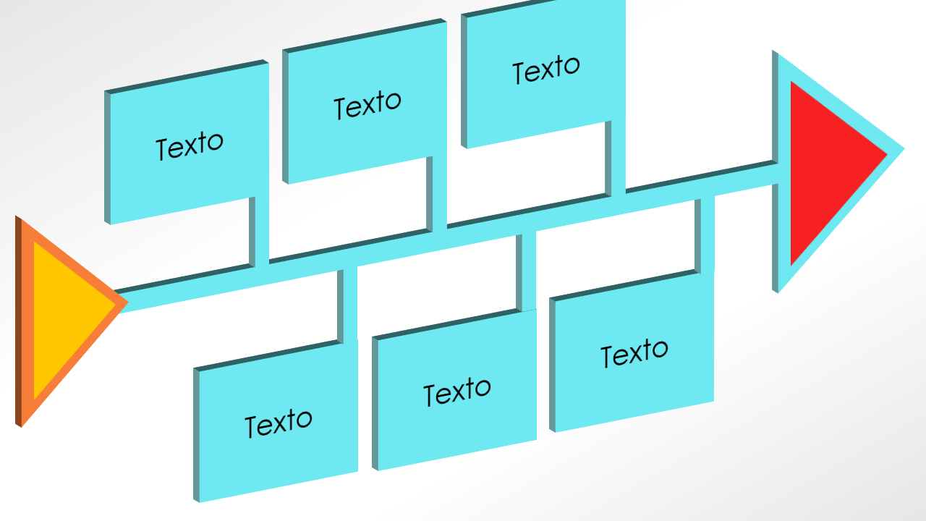
Plantilla de diagrama de causa-efecto en 3D para PowerPoint
Cuándo se debe usar esta plantilla: Esta plantilla de diagrama de causa-efecto en 3D se diseñó para utilizarse en situaciones en las que es fundamental contar con una presentación atractiva, como las presentaciones para clientes. Puede resultar especialmente útil para los profesionales que se desempeñan en entornos en los que las cuestiones visuales son la prioridad, como el sector de la publicidad, las industrias creativas o la educación. La plantilla también es una herramienta eficaz para usar en eventos de formación de equipos en los que las metáforas visuales pueden mejorar la comprensión y la retención de los conceptos.
Funciones notables de la plantilla: El diseño 3D de esta plantilla aporta un atractivo visual único a una presentación. A partir del diseño de la plantilla, se crea un flujo natural, que lleva al público a recorrer el análisis desde las aletas de la cola hasta la cabeza del pescado, lo que la convierte en una herramienta práctica y estéticamente atractiva.

Slide 2
Texto
Texto
Texto
Texto
Texto
Texto

Slide 3
DESCARGO DE RESPONSABILIDAD Todos los artículos, las plantillas o la información que proporcione Smartsheet en el sitio web son solo de referencia. Si bien nos esforzamos por mantener la información actualizada y correcta, no hacemos declaraciones ni garantías de ningún tipo, explícitas o implícitas, sobre la integridad, precisión, confiabilidad, idoneidad o disponibilidad con respecto al sitio web o la información, los artículos, las plantillas o los gráficos relacionados que figuran en el sitio web. Por lo tanto, la confianza que usted deposite en dicha información es estrictamente bajo su propio riesgo.

